Slide 1

프론트엔드(React, PHP), 플러터(Flutter)활용 웹&앱개발
2024
이지영 / 2차 프로젝트
06
/28

Slide 2
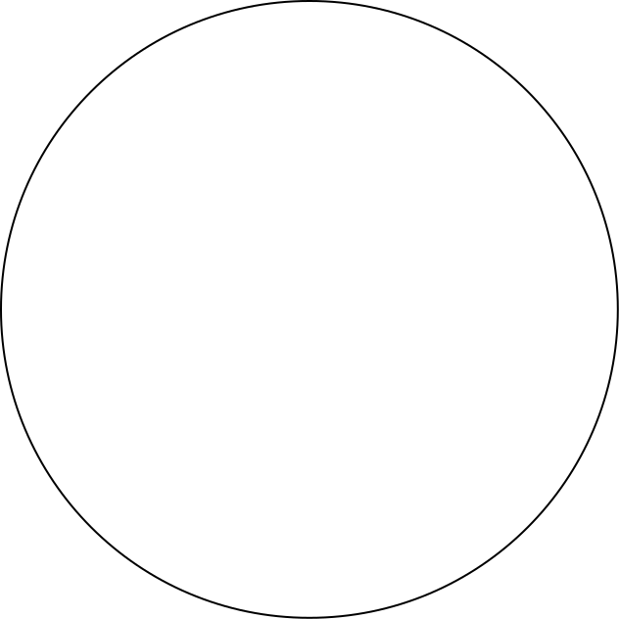

1
사이트 선정 이유 / 달라진 부분
2
사이트 맵
목차
3
개발환경
4
컴포넌트(모듈) 구성
5
향후 보완점

Slide 3
사이트 선정 이유
달라진 부분
‘친환경 식품’을 생산하는 기업의 이미지와 어울리는 ‘녹색 계열’의 깔끔하면서도 심플한 디자인
다양한 스크롤 동적 효과
반복되는 디자인 구성
-> 컴포넌트로 만들어 재활용 하기 좋음
비슷한 메뉴는 하나로 통합하여 메뉴 개수 축소
예) 친환경 급식 + 전국급식사업단 -> 친환경 급식
기존 홈페이지에는 없는 ‘스토어’ 메뉴 추가
-> 제품 구매를 위한 [회원가입, 로그인, 장바구니, 제품 검색] 기능 추가

Slide 4

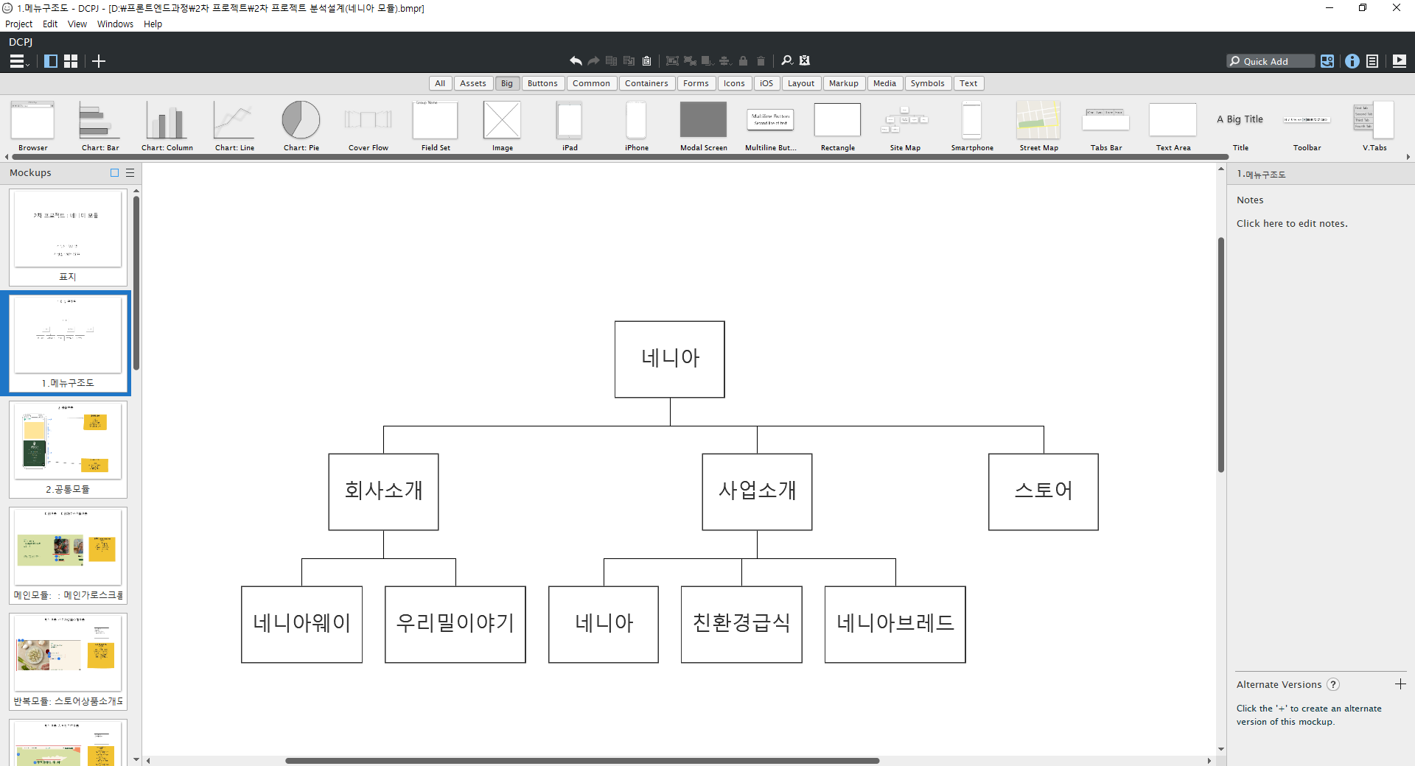
사이트 맵: 메인 + 서브메뉴 = 6개
Chapter 2
메인

Slide 5
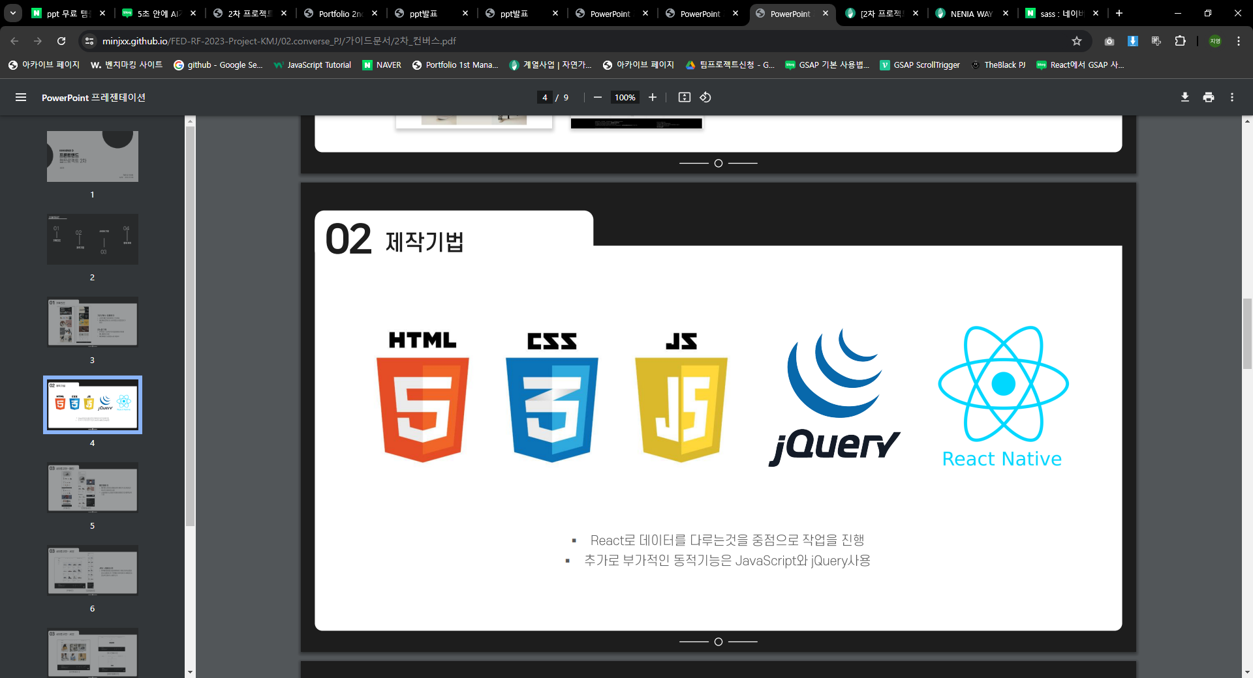
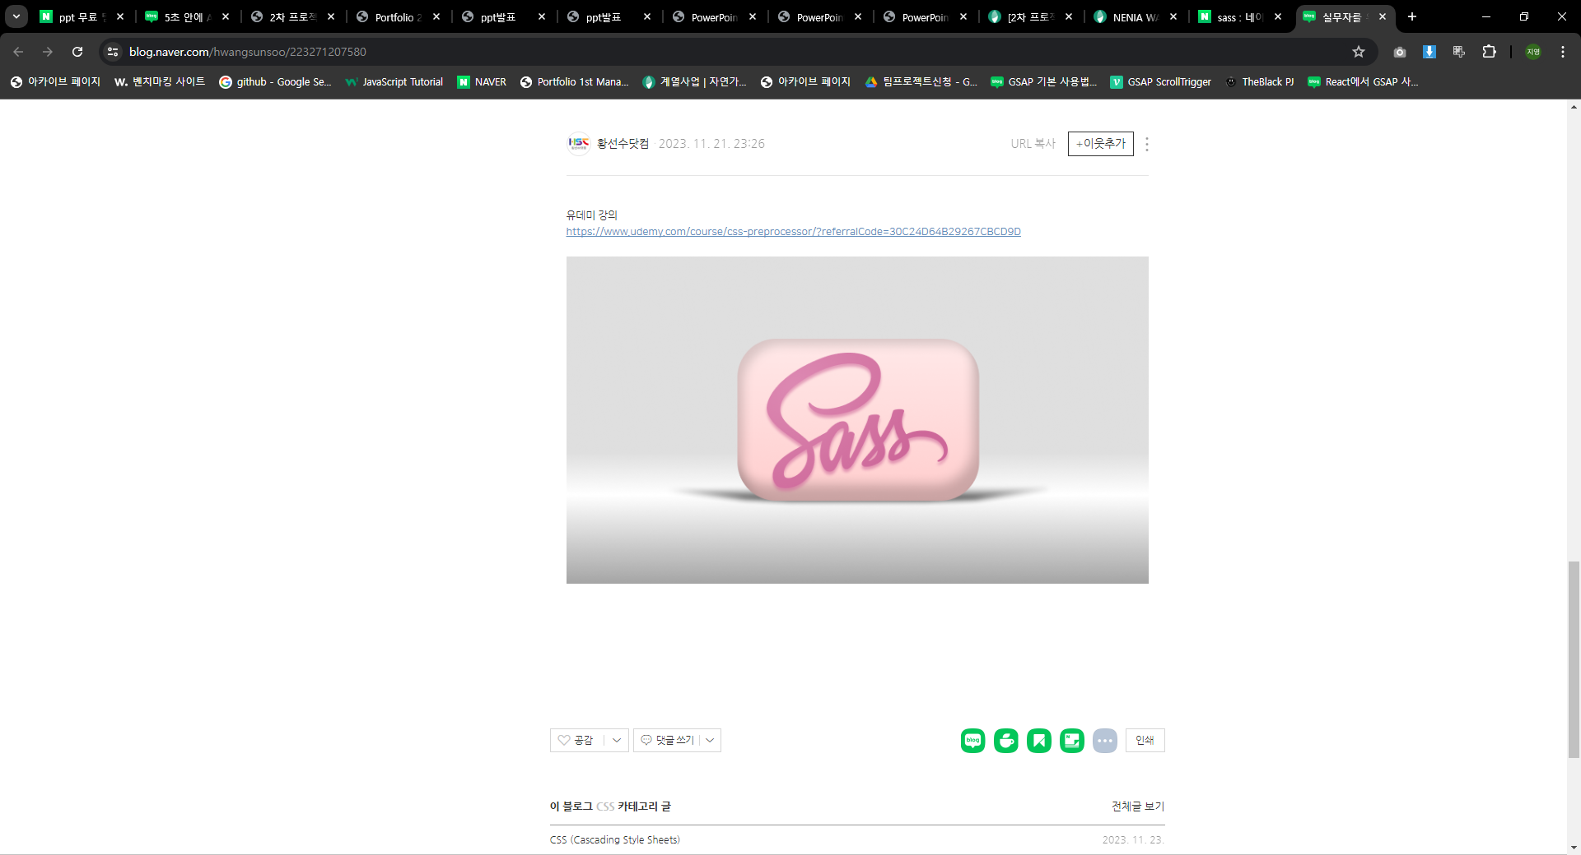
개발환경
Chapter 3
React로 컴포넌트를 구성하고 데이터를 다루는 것을 중점적으로 진행
동적기능은 jquery와 javascript 사용
(스크롤기능은 ‘GSAP 자바스크립트 라이브러리’ 활용)

Slide 6
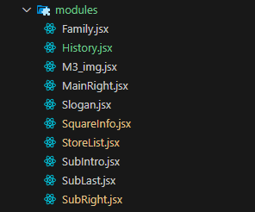
컴포넌트 구성
Chapter 4
모듈 개수: 10개 ( 추후 늘어날 예정 )
모듈화 한 기준:
-> 다른 메뉴에서 재활용 가능한 코드
-> 데이터 구조가 반복되는 코드

Slide 7
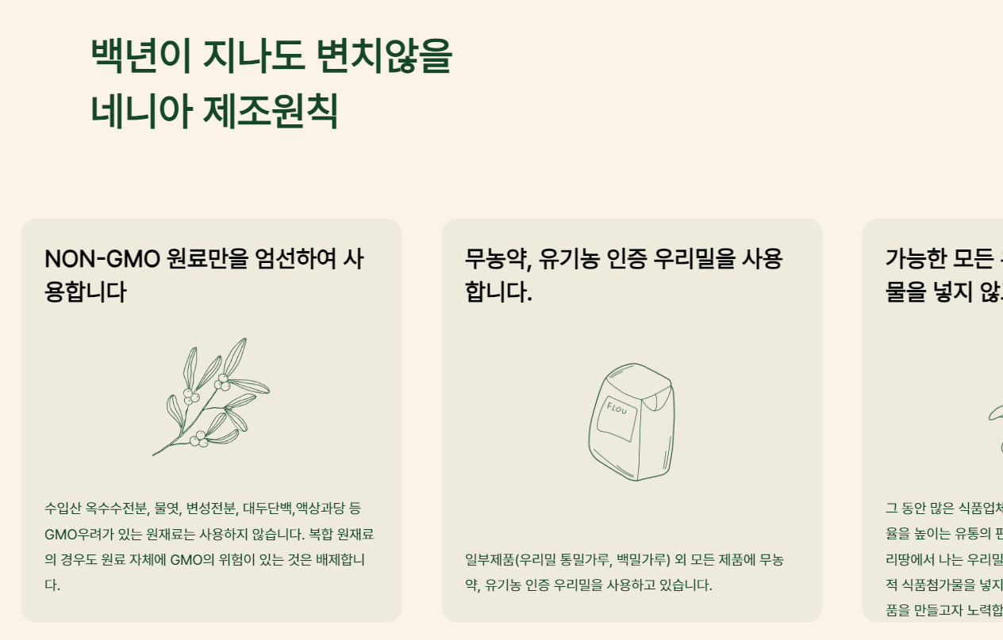
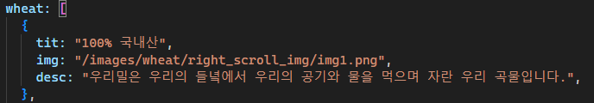
서브가로스크롤 모듈
컴포넌트 구성:
Chapter 4
모듈명: SubRight.jsx
적용메뉴(3개):
- 네니아웨이, 우리밀이야기, 친환경급식

Slide 8
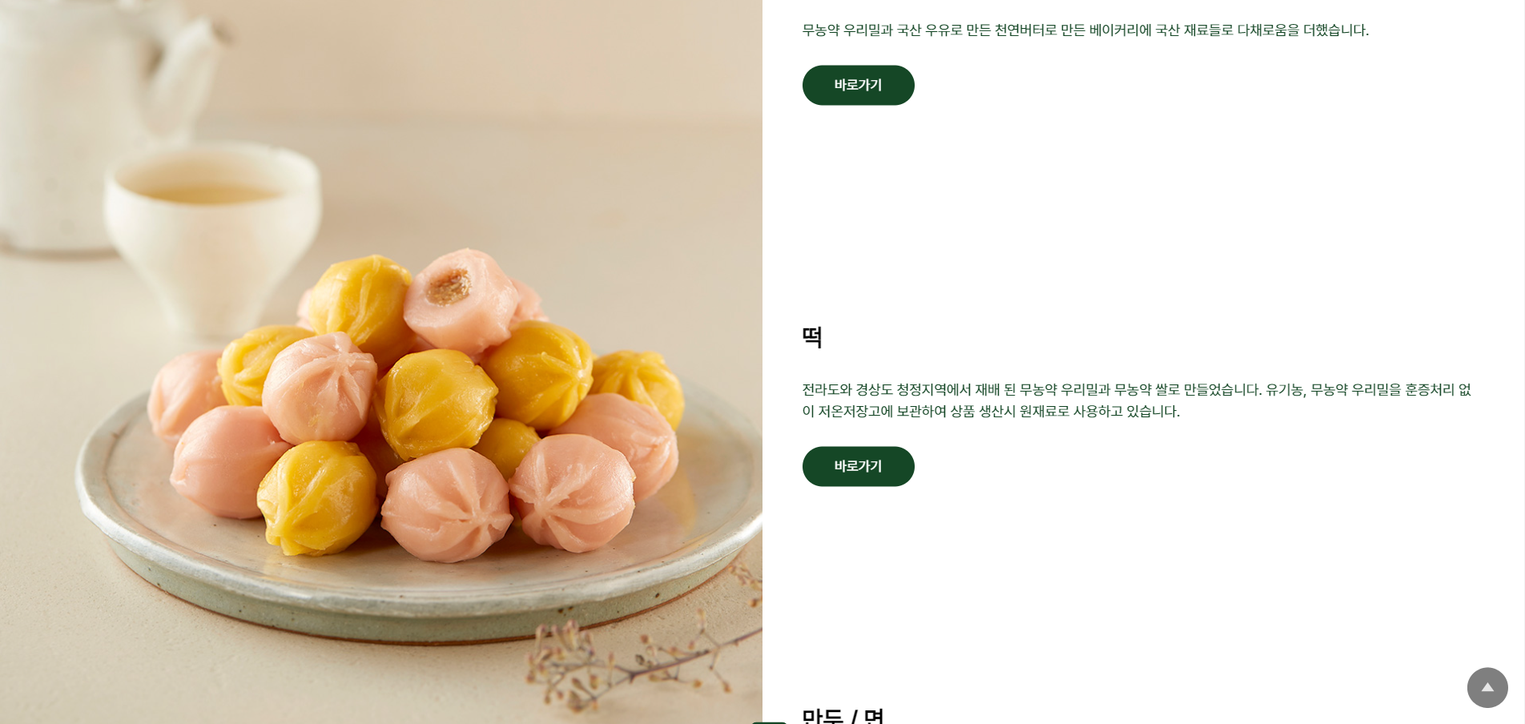
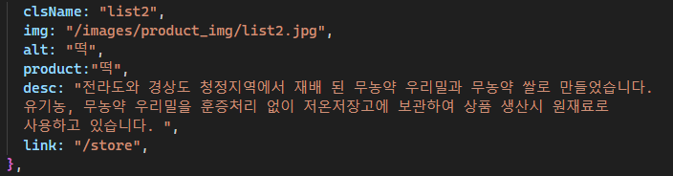
스토어상품 모듈
컴포넌트 구성:
Chapter 4
모듈명: StoreList.jsx
적용메뉴(3개):
- 메인, 네니아, 친환경급식

Slide 9
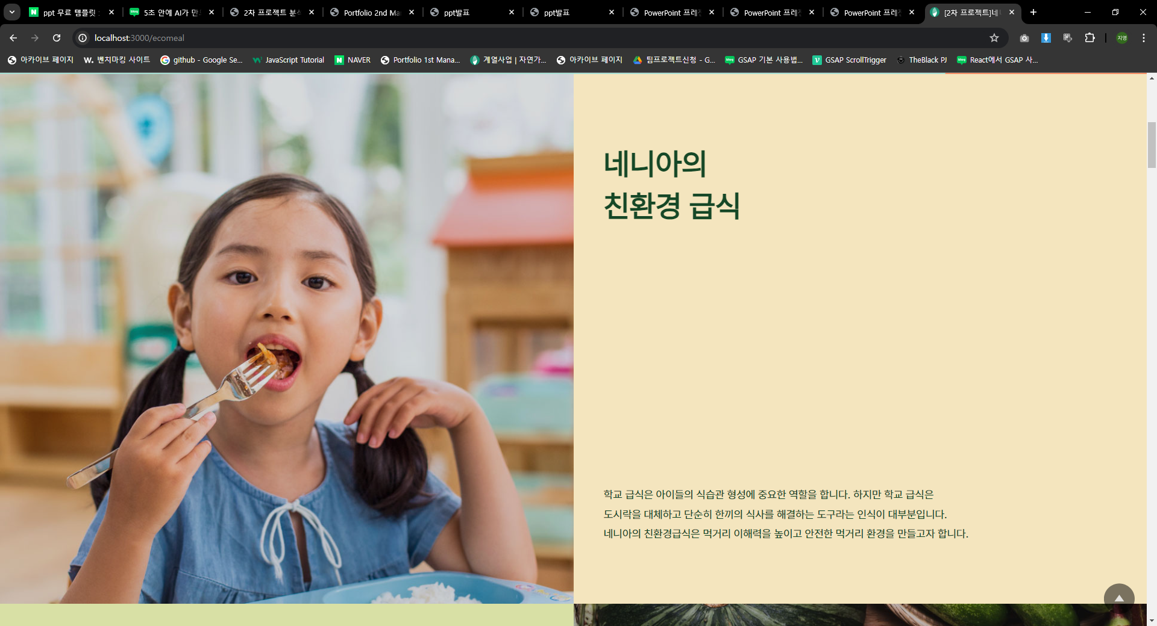
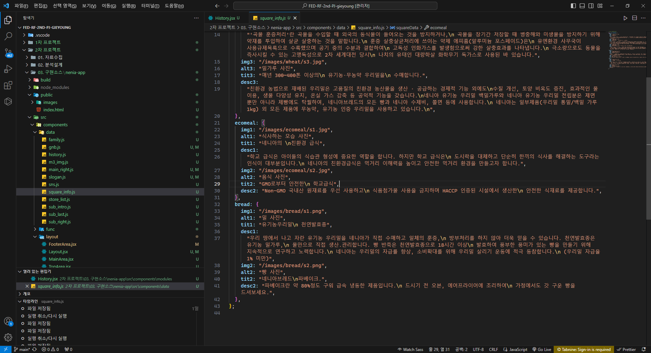
사각정보 모듈
컴포넌트 구성:
Chapter 4
모듈명: SubIntro.jsx
메뉴(4개):
- 우리밀이야기, 네니아, 친환경급식, 네니아브레드

Slide 10
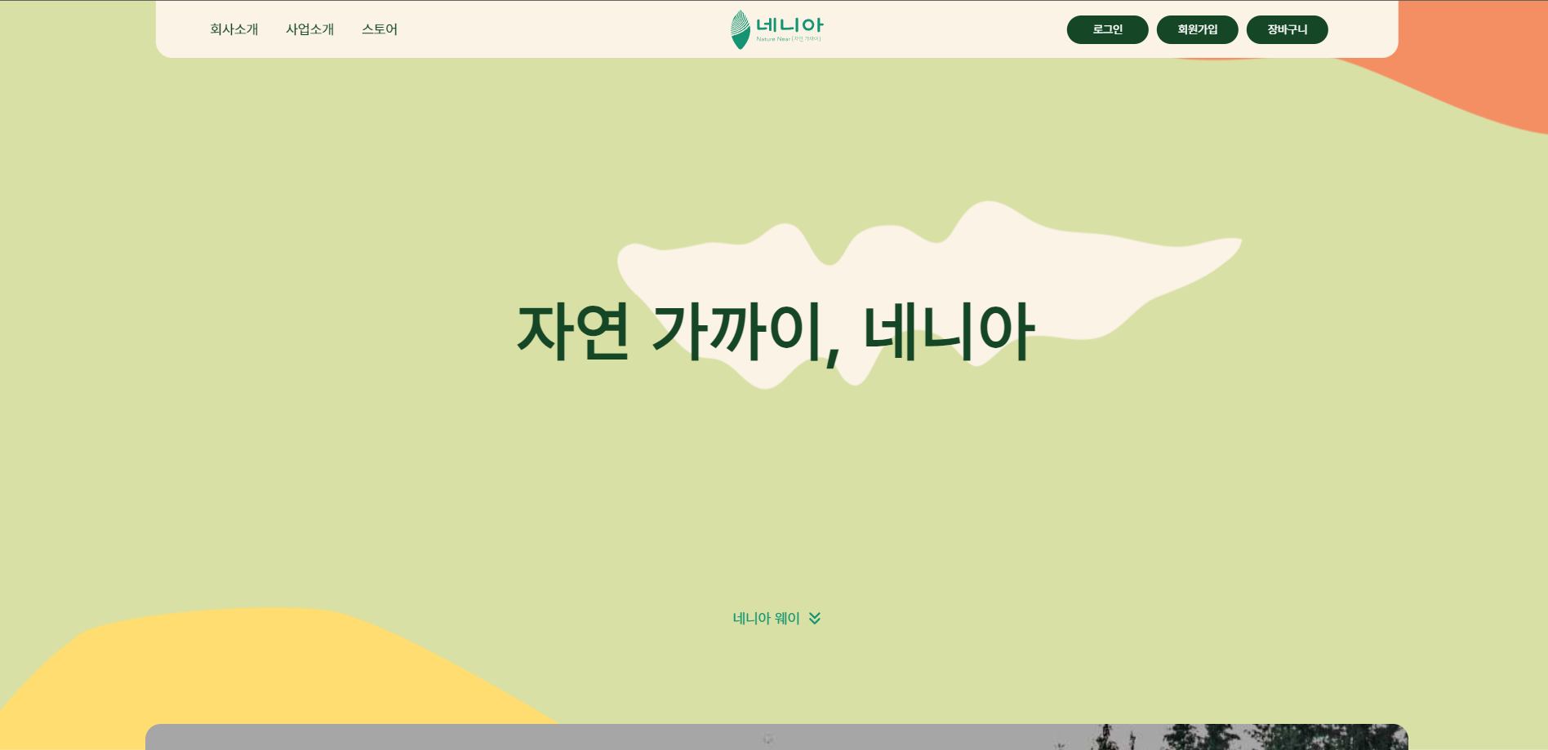
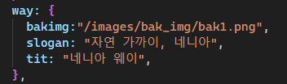
서브인트로 모듈
컴포넌트 구성:
Chapter 4
모듈명: SubIntro.jsx
적용메뉴(5개):
- 스토어 제외한 모든 서브메뉴의 인트로 화면

Slide 11
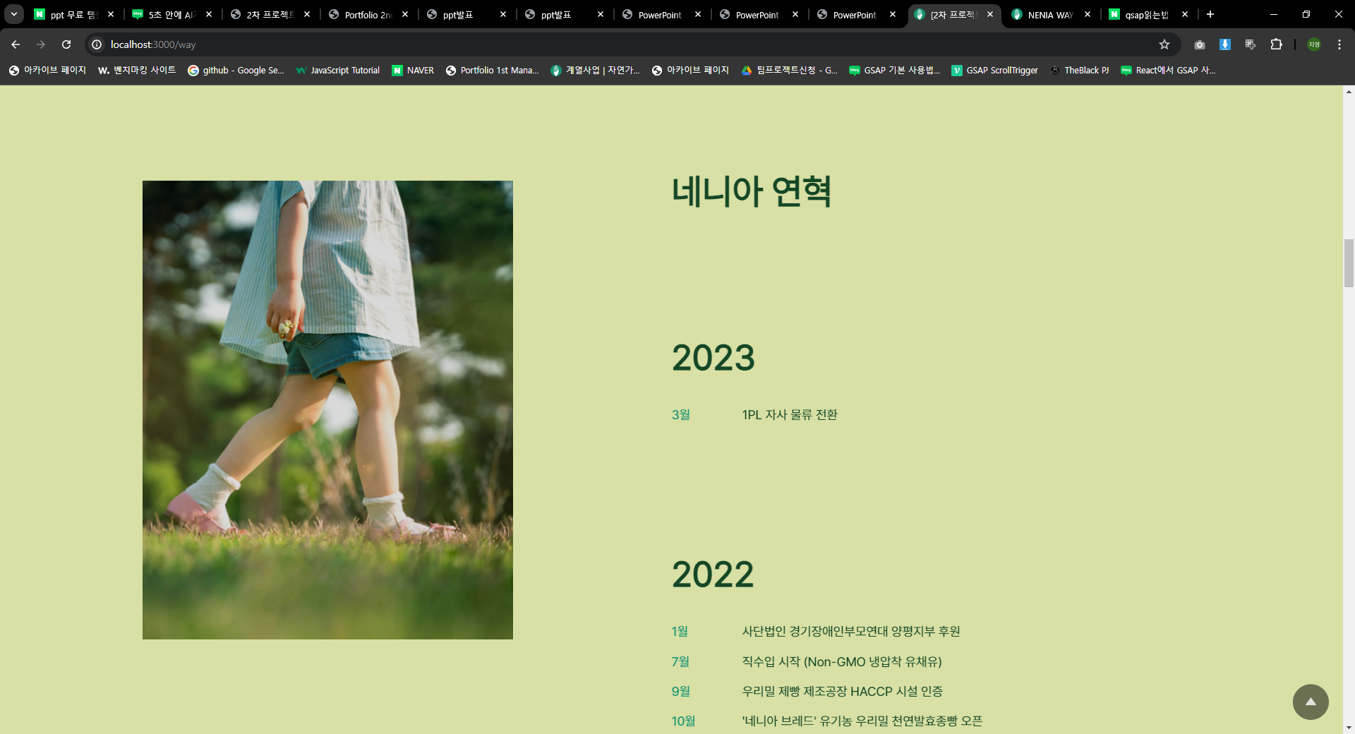
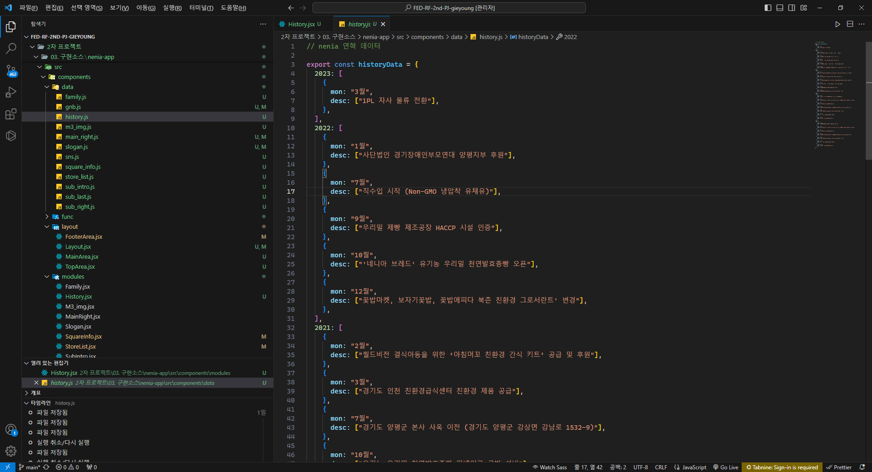
연혁
컴포넌트 구성:
Chapter 4
모듈명: history.jsx
적용메뉴(1개): 네니아웨이
-> 한 개의 메뉴에서만 사용하지만 반복되는 데이터 구조를 가짐

Slide 12
향후 보완점
Chapter 5
1
‘스토어’ 메뉴
-> ‘로그인’, ’회원가입‘, ’장바구니‘, ‘상품검색’ 기능 추가
2
‘미디어 쿼리’ 구현
감사합니다.

